Slide 1
第六章 控制器

Slide 2
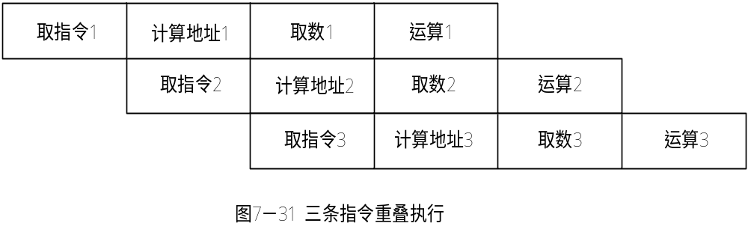
6.5 流水线的基本原理
机器指令按串行方式执行
机器指令按并行方式执行

Slide 3
一、流水线工作方式的特点是：
  流水线分的工序越多，可同时运行的指令就越多，单位时间内可完成的指令也就越多，速度越快。
  流水线上每个阶段执行时间必须完全一致。
  流水线上必须等待一段时间，才能达到最大吞吐率，这个时间等于一条指令的执行时间，称为“通过时间”。
  当编译形成的程序不能发挥流水线的作用，或存储器供应不上流动所需的指令和数据，或遇到程序转移指令等情况时，会造成流水线断流，使效率下降。

Slide 4
二、流水线需要解决的问题：
  1、访问内存的冲突 （多个指令同时访问存储器）
    解决这个问题
      1）采用双端口存储器，使取指令和取操作数可同时进行；
      2）分离指令Cache和数据Cache，使取指令和取操作数可在Cache这
      级可以同时进行；
      3）采用指令队列，预取到指令队列中，从而避免与取数据发生冲突。
  2、计算地址与运算的冲突
    解决的办法是增设部件
  3、操作数相关问题
    其解决方法是：
      1）插入气泡法。该方法较简单，但降低了指令执行效率；
      2）采用数据旁路技术，这种方法效率高但控制复杂。

Slide 5
  4、转移相关问题
    解决方法是：
      1）加入空操作，尽量调整指令执行的先后顺序，使转移条件提前建立。前者相当于顺序操作，后者增加了控制难度。
      2）采用猜测法，先选定转移分支中的一个，按此分支继续取指并处理，假如猜测是正确的，则流水线可以继续进行；假如猜测错了，则要返回分支点，并要保证分支点后已进行个处理不破坏原有现场。
  5、中断发生时转中断处理
    解决方法是：
      1）不精确断点法：当中断发生时，不允许后续指令进入流水线，但已进入指令流水线的指令继续执行直到完毕，然后将中断处理程序的指令送入指令流水线。
      2）精确断点法：当中断发生时，指令流水线中的指令立即停止执行，将中断处理程序指令送入指令流水线，尽快转入中断处理。被目前大多数流水线计算机后者。

Slide 6
6.6 Pentium Ⅱ CPU（自学）
一、Pentium Ⅱ CPU的技术性能
  PentiumⅡCPU——32位微处理器，超标量体系结构，MMX技术
    MMX技术的基础是SIMD，可以并行处理8个8位数据或4个16位数据或2个32位数据。MMX技术新增加了4种数据类型：紧缩字节类型──8个字节打包成一个64位长的数据、紧缩字类型、紧缩双字类型和四字类型，还增加了57条新指令，另外拥有8个64位的MMX寄存器。
  PentiumⅡCPU用动态执行技术和寄存器重命名等RISC类处理器所采用的技术，对每一条x86操作转换成的简单的微操作进行处理。
    PentiumⅡCPU采用了动态执行技术，通过预测指令流来调整指令的执行，并且分析程序的数据流来选择指令执行的最佳顺序。
    PentiumⅡCPU也使用IA（Intel架构）指令和寄存器。但配备了40个内部寄存器。采用寄存器重命名技术，将IA指令使用的IA寄存器映射成微操作使用的PentiumⅡ内部寄存器，这样可极大地消除指令的数据相关性。
  PentiumⅡCPU采用了双独立总线结构，其中前端总线FBS主要负责与主存储器的信息传送操作，后端总线连接到L2 Cache上。

Slide 7
  动态执行技术包括以下几项技术：
    1）多路分支预测：利用先进的、预测正确率高达90％的分支预测技术，允许程序的几个分支流向同时在处理器中执行。处理器在取指令时，还会在程序中寻找未来要执行的指令，加快了向处理器传递任务的过程，并为指令执行顺序的优化提供了可调度基础。
    2）数据流分析：处理器读取指令并经过译码后，判断该指令能否与其他指令一起处理，然后处理器分析这些指令的数据相关性和资源可用性，以优化的执行顺序高效率地处理这些指令。
    3）推测执行：将多个程序流向的指令序列，以调度好的优化顺序送至执行部件执行，尽量使多端口、多功能的执行部件保持“忙”状态。因为程序流向是根据分支预测建立的，因此指令序列的执行结果只能作为“预测结果”保留。一旦确定分支预测正确，已提前建立的“预测结果”立即变成“最终结果”并及时修改机器的状态。显然，推测执行可保证处理器的超标量流水线始终处于忙碌，加快了程序执行速度，从而全面提高处理器的性能。

Slide 8
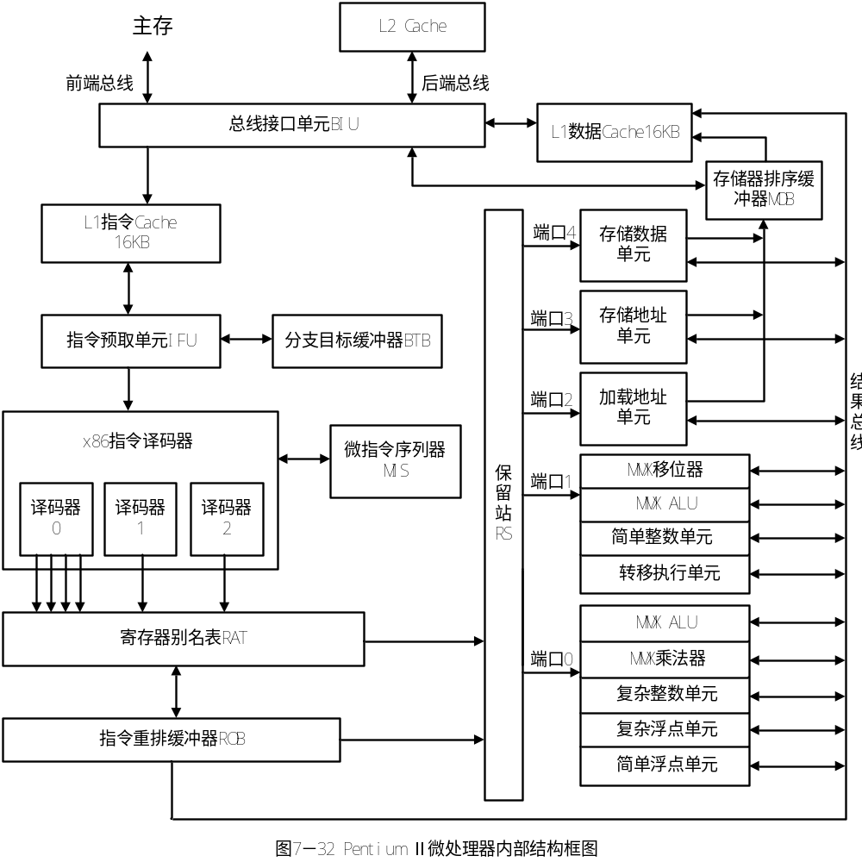
二、PentiumⅡ的内部结构及工作原理

Slide 9
PentiumⅡ共有三条指令流水线，每条指令流水线共有12级，它们分别是：
      1）IFU1 取指1，由L1代码Cache取一个32字节的行，装入预取流式缓冲器。
      2）IFU2 取指2，预取流式缓冲器中的内容以16字节块向前传递，IFU2在16字节块中标志指令边界，并将发现的转移指令地址交给分支目标缓冲区BTB进行动态预测。
      3）IFU3 取指3，旋转16字节块中的3条指令，使它们能按照复杂、简单、简单或简单、简单、简单的次序同时递交到下一级的3个译码器中。

Slide 10
      4）DEC1 译码1，将IA指令译码成RISC型的微操作。译码器0为复杂译码器，它将一条复杂指令译码成多达4个微操作，译码器1和译码器2均为简单译码器，各只能生成一个微操作。DEC1把这些微操作提交给微指令序列器。
      5）DEC2 译码2，从DEC1出来的微操作，在本级译码后指令队列DIQ（Decoded Instruction Queue）中按原始的程序顺序排队。对那些被BTB丢失的转移型的微操作放入静态分支预测机构进行再次分支预测。
      6）RAT 寄存器别名表和分配器。在这一级每次由DIQ按程序的顺序取3项微操作，将微操作中的寄存器映射到内部寄存器中，然后将其送到ROB。
      7）ROB 指令重排缓冲器。在ROB中的每一个微操作都有状态标志，用来登记此微操作的当前运行状态。

Slide 11
      8）DIS 派遣，微操作放入ROB后，保留站RS能以任何顺序将微操作派遣到相应的执行单元中。
      9）EX 执行。执行微操作，这一级的多个执行单元并行操作。
      10）WB 写回。微操作执行结果写回ROB并进行错误检查，同时对从L1 数据Cache或L2 Cache读入的数据进行ECC检查和修正。
      11）RR 回收就绪。在微操作结果没有错误后，本级逻辑判断它前面的转移指令是否已全面解决。若已全部解决，则按程序顺序以IA指令为单位，标志其相应的微操作已经回收就绪。
      12）RET 回收。按程序顺序以IA指令为单位，每个时钟回收3个微操作。把已经回收就绪的IA指令对应的微操作结果，最终回写IA寄存器集以及设置EFLAGS标志；同时通知存储器排序缓冲器MOB写指令实际完成。
这12级分别属于3个操作阶段。前7级属于按序取指/译码阶段，中间3级属于乱序执行阶段，最后2级属于有序退出阶段。

